Slide 1
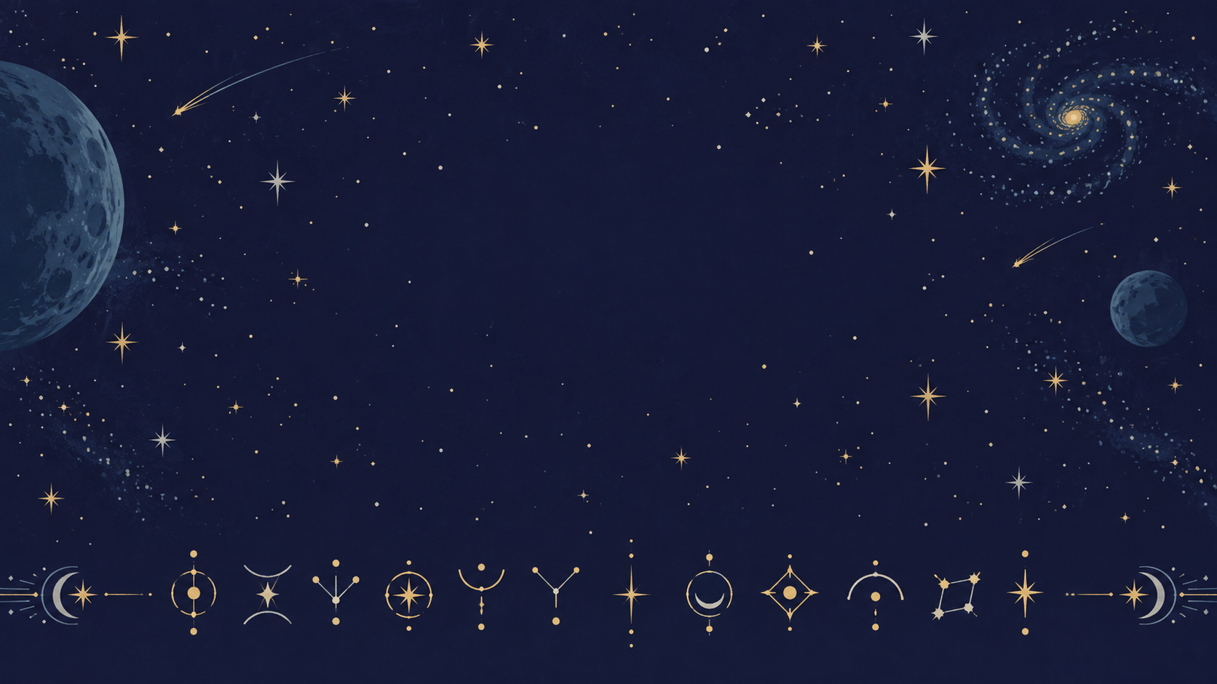

TRABAJO FINAL DE MÁSTER
Memory Quest
Señal estelar
Una prueba de concepto para aprender astronomía mediante memoria semántica, narrativa e IA como copiloto de desarrollo.
Olalla Sánchez
Máster en Desarrollo con Inteligencia Artificial
Notes:
[Sources]
Recursos visuales proporcionados por la autora.
GUIA-DEFENSA-FINAL.md.
[/Sources]

Slide 2
EL PUNTO DE PARTIDA
Un problema educativo y una oportunidad
Aprender conceptos aislados dificulta relacionarlos y recordarlos.
PROBLEMA
PÚBLICO
OBJETIVO
?
10–14
↔
Conceptos científicos estudiados de forma aislada.
Jóvenes de 10 a 14 años.
Aprender astronomía mediante juego, narrativa y asociación.
Notes:
[Sources]
GUIA-DEFENSA-FINAL.md, apartados 1 y 2.
[/Sources]

Slide 3
VALOR EDUCATIVO
Comprensión lectora y memoria semántica
Comprender no es solo reconocer palabras: implica relacionar, interpretar y construir significado.
1
2
3
RELACIONAR
INTERPRETAR
CONSTRUIR SIGNIFICADO
Vincular un concepto astronómico con una definición breve.
Leer la pista y distinguirla de conceptos cercanos.
Integrar vocabulario científico, imagen y contexto narrativo.
Notes:
[Sources]
GUIA-DEFENSA-FINAL.md, apartados 2, 5 y 9.
La relación con la comprensión lectora se formula como capacidad trabajada e hipótesis pendiente de validación, no como eficacia demostrada.
[/Sources]

Slide 4
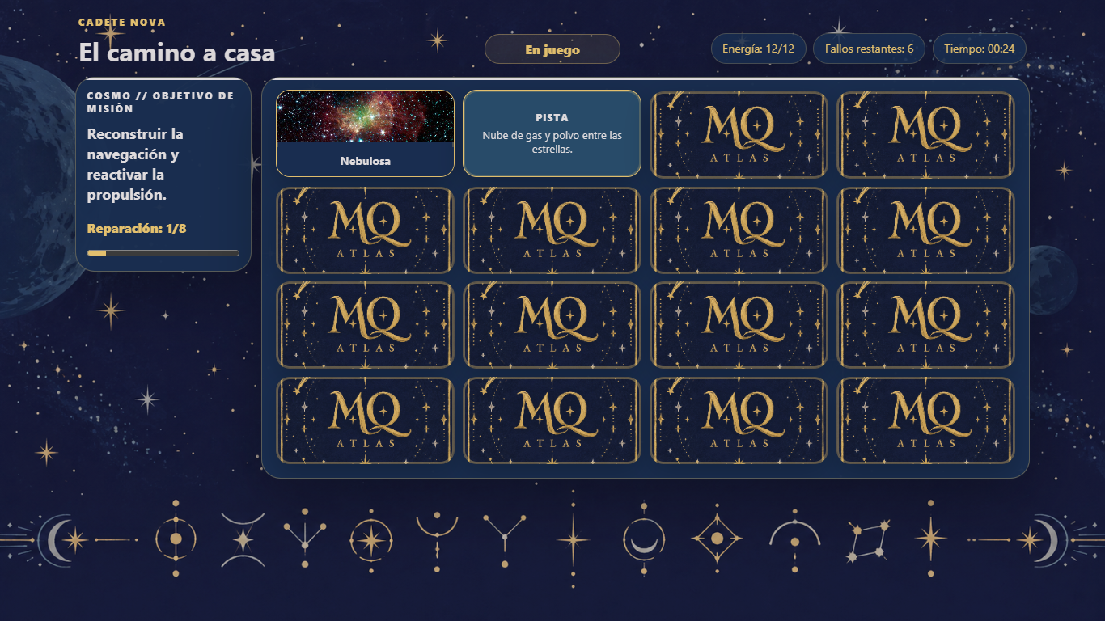
LA PROPUESTA
Del emparejamiento visual a la memoria semántica
La mecánica exige comprender la relación entre término y definición.
NEBULOSA
Imagen + nombre
↕
Definición breve
Memoria visual + lectura + comprensión semántica
Notes:
[Sources]
Captura proporcionada por la autora.
GUIA-DEFENSA-FINAL.md, apartado 2.
[/Sources]

Slide 5
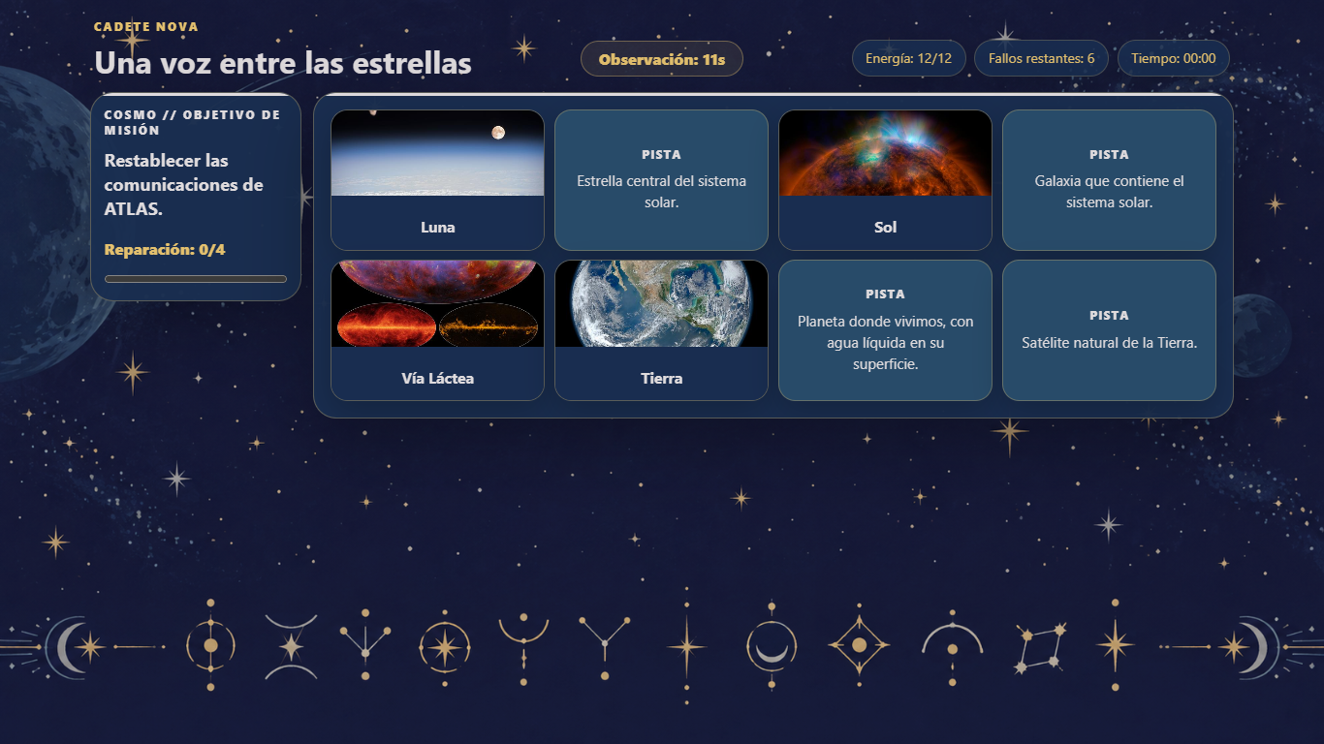
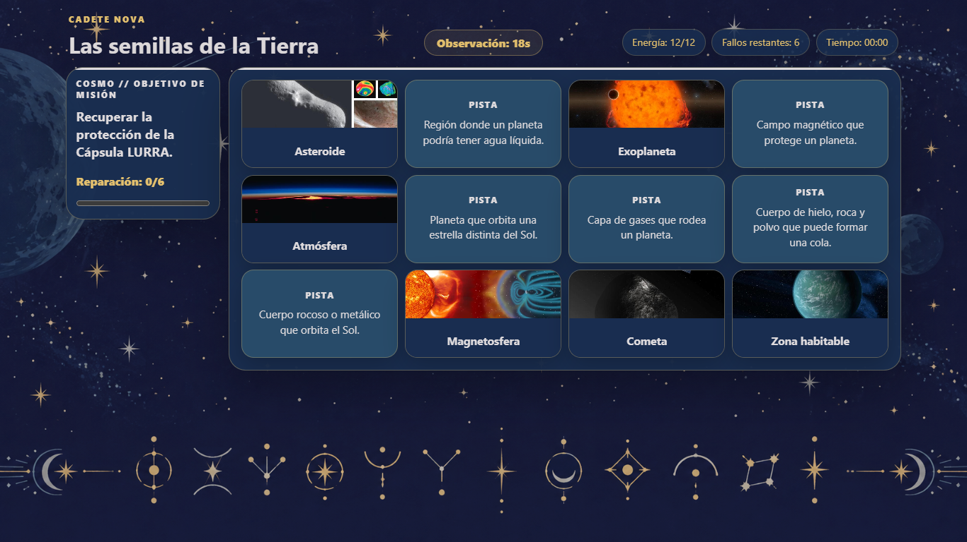
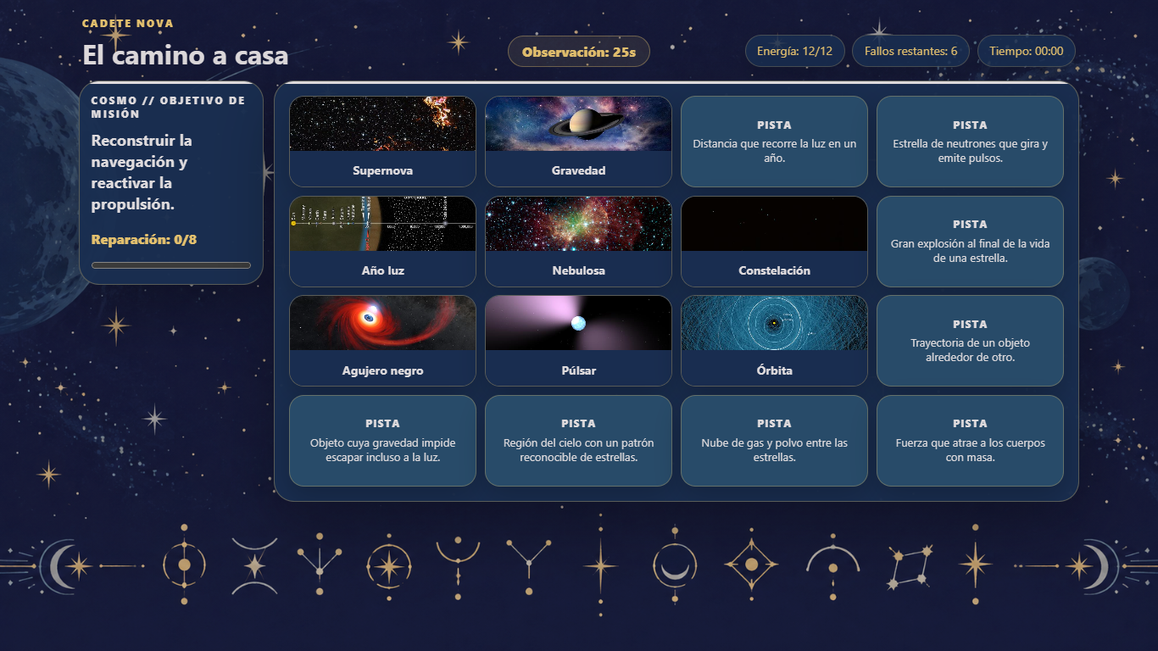
PROGRESIÓN
Una misión en tres capítulos
La dificultad crece mediante el tablero y la complejidad conceptual.
1. Una voz entre las estrellas
2. Las semillas de la Tierra
3. El camino a casa
4 parejas
6 parejas
8 parejas
Comunicaciones
Protección de LURRA
Navegación y propulsión
Notes:
[Sources]
Capturas proporcionadas por la autora.
GUIA-DEFENSA-FINAL.md, apartado 6.
[/Sources]

Slide 6
EXPERIENCIA
Cómo funciona una partida
Observar, relacionar, reparar y avanzar en la historia.
1
2
3
4
5
Observar
›
Relacionar
›
Gestionar energía
›
Reparar
›
Continuar
Las cartas se muestran antes de empezar.
Concepto e imagen con su pista correcta.
Cada error resta 2 puntos; hay seis fallos.
Cada acierto avanza el módulo de la nave.
El progreso conecta los tres capítulos.
Comenzar la aventura de Memory Quest
Notes:
[Sources]
Flujo: GUIA-DEFENSA-FINAL.md, apartado 5.
Aplicación pública: https://otorios.github.io/TFM-BigSchool-Master-en-desarrollo-con-IA-E.III/
[/Sources]

Slide 7
PRUEBA DE CONCEPTO
Una arquitectura pequeña, modular y ampliable
La aplicación está publicada en GitHub Pages y se ejecuta en el navegador.
Interfaz
→
Coordinación
→
Reglas
→
Contenido
→
Progreso
ui.js
main.js
game.js + state.js
chapters.js
storage.js
Aplicación web estática
STACK
GitHub Pages sirve los archivos y el navegador ejecuta HTML, CSS y JavaScript.
HTML5 • CSS • JavaScript
Vite • localStorage
GitHub Actions • GitHub Pages
Sin backend • sin base de datos remota • progreso en localStorage • sin API de IA durante la partida
Notes:
[Sources]
GUIA-DEFENSA-FINAL.md, apartado 3.
[/Sources]

Slide 8
APRENDIZAJE DEL MÁSTER
La IA como copiloto de desarrollo
Acelerar la ejecución sin ceder el mando ni el criterio.
PLANIFICACIÓN HUMANA
ACELERACIÓN CON IA
SUPERVISIÓN HUMANA
Problema y público
Alternativas y prototipado
Evaluar propuestas
Mecánica educativa
Apoyo a programación
Ajustar y descartar
Narrativa y alcance
Documentación
Probar el resultado
Documentación sólida
Revisión y calidad
Detectar mejoras
Planificación sólida + IA + revisión = prueba de concepto funcional en menos tiempo
Notes:
[Sources]
Reflexión de la autora.
GUIA-DEFENSA-FINAL.md, apartados 3 y 7.
[/Sources]

Slide 9
CRITERIO DE PRODUCTO
De una idea amplia a un MVP funcional
Cuatro decisiones para controlar el alcance y completar la experiencia.
ALCANCE
DIFICULTAD
Una temática completa antes que varias incompletas.
Progresión clara mediante 4, 6 y 8 parejas.
CONTENIDO
ARQUITECTURA
Pistas breves para garantizar legibilidad y comprensión.
Un único motor reutilizable para los tres capítulos.
Notes:
[Sources]
GUIA-DEFENSA-FINAL.md, apartado 7.
[/Sources]

Slide 10
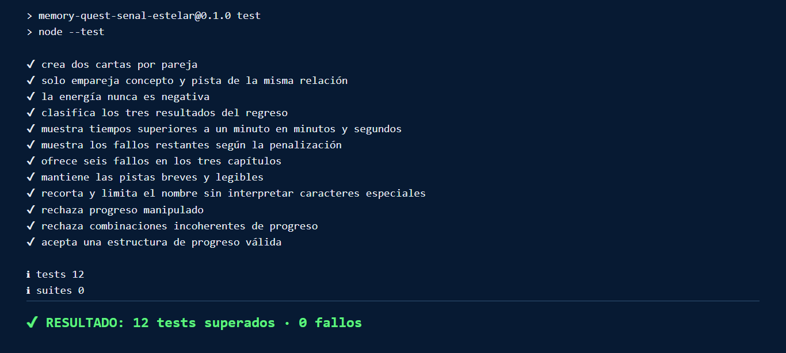
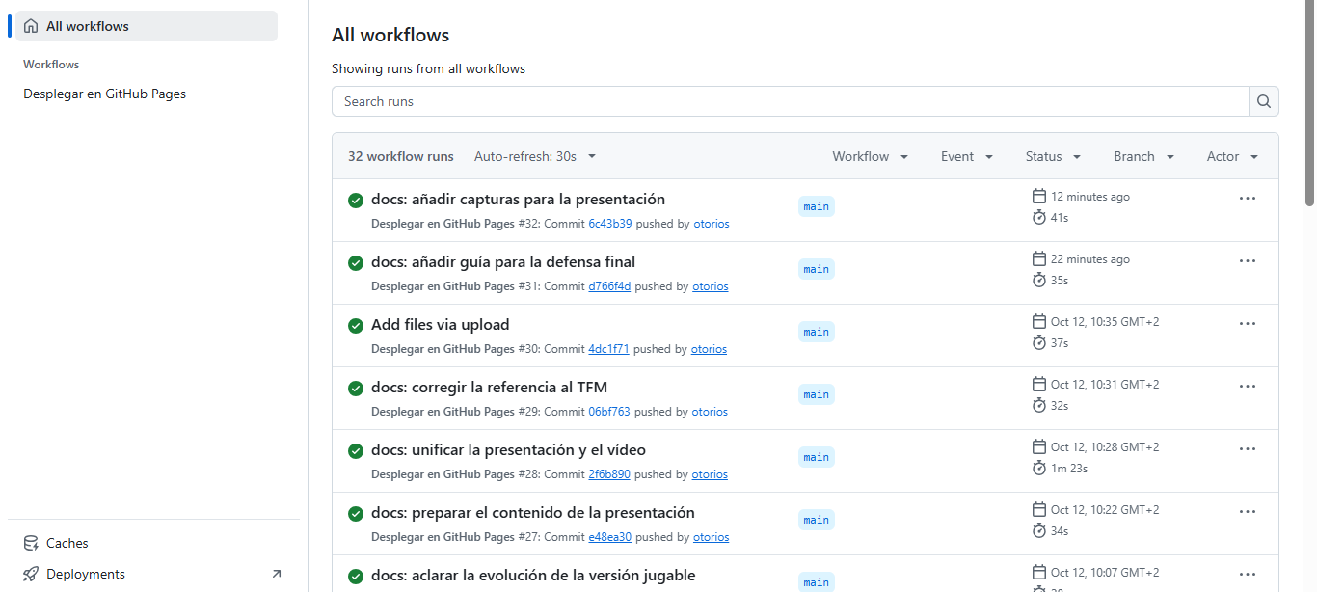
RESULTADOS
Una prueba de concepto funcional, probada y desplegada
Evidencias del producto y del proceso técnico.
3
18
36
12/12
0
capítulos
parejas educativas
cartas
tests superados
vulnerabilidades conocidas
Pruebas automatizadas
Integración y despliegue continuo
Notes:
[Sources]
Capturas proporcionadas por la autora.
GUIA-DEFENSA-FINAL.md, apartado 8.
[/Sources]

Slide 11
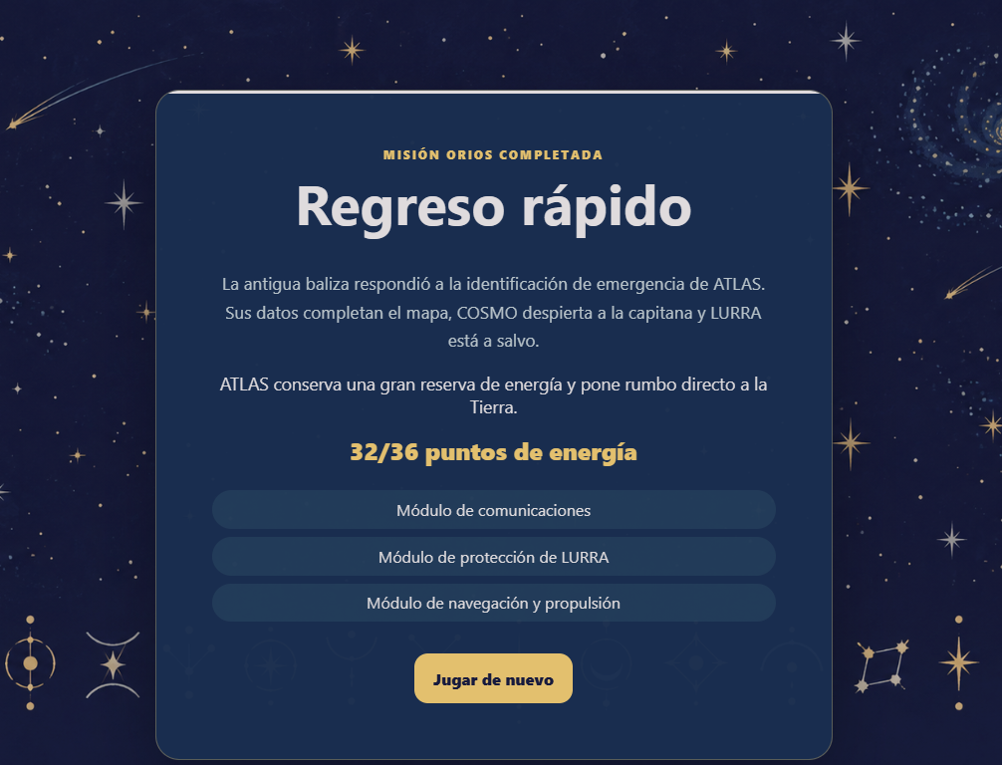
CONCLUSIÓN
Una idea validada
con criterio humano
La IA aceleró la ejecución, pero la planificación, las decisiones y la validación permanecieron bajo control humano.
LO VALIDADO
• Mecánica semántica funcional
• Tres capítulos completos
• Aplicación probada y desplegada
EJEMPLO DE UNO DE LOS TRES DESENLACES POSIBLES
Siguiente paso: probar con usuarios y medir comprensión, retención y dificultad.
El resultado depende de la energía conservada durante los tres capítulos.
Notes:
[Sources]
Captura del desenlace proporcionada por la autora.
GUIA-DEFENSA-FINAL.md, apartados 8, 9 y 10.
[/Sources]

Slide 12
Gracias
Memory Quest: Señal estelar
Olalla Sánchez
Máster en Desarrollo con Inteligencia Artificial

